Slide 1
UKURAN VARIASI (lanjutan)
07

Slide 2
PENGUKURAN SIMPANGAN BAKU(STANDART DEVIASI) DATA TIDAK BERKELOMPOK
Simpangan Baku
Populasi:
Sampel:
$$σ=\sqrt{\frac{\sum_{i=1}^{N}{{(X_{i}−μ)}^{2}}}{N}}$$
$$S=\sqrt{\frac{\sum_{i=1}^{n}{{(X_{i}−\overline{X})}^{2}}}{n−1}}$$

Slide 3
PENGUKURAN STANDART DEVIASI (SIMPANGAN BAKU) DATA TIDAK BERKELOMPOK
SIMPANGAN BAKU
Dari 40 orang siswa diambil sampel 9 orang untuk diukur tinggi badannya, diperoleh data berikut:
165, 170, 169, 168, 156, 160, 175, 162, 169.
Hitunglah simpangan baku sampel dari data tersebut.

Slide 4
PENGUKURAN STANDART DEVIASI (SIMPANGAN BAKU) DATA TIDAK BERKELOMPOK
$\overline{X}$ = 166
$S=\sqrt{\frac{1+16+ 9+ 4+ 100+ 36+ 81+16+ 9 }{8}}$= $\sqrt{\frac{272}{8}=5.83}$

Slide 5
PENGUKURAN SIMPANGAN BAKU(STANDART DEVIASI) DATA BERKELOMPOK
$$σ=\sqrt{\frac{1}{N}\left\{\sum_{i=1}^{k}{f_{i}M_{i}^{2}−\frac{{\left(\sum_{i=1}^{k}{f_{i}M_{i}}\right)}^{2}}{N}}\right\}}$$
Hitunglah simpangan baku dari modal 40 perusahaan (dalam jutaan rupiah) sebagai berikut:

Slide 6
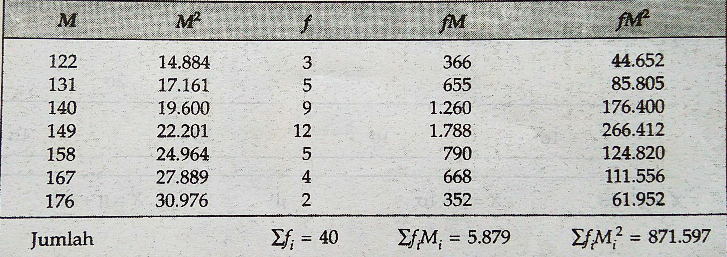
PENGUKURAN VARIASI DATA BERKELOMPOK

Slide 7
PENGUKURAN VARIASI (VARIAN)DAN SIMPANGAN BAKU (STANDAR DEVIASI) DATA TIDAK BERKELOMPOK
TERDAPAT 10 data mahasiswa yang berisi tinggi badan yang dijadikan sampel, sebagai berikut:
172,167,180,170,169,160,175,165,173,170
HITUNGLAH VARIAN DAN DEVIASI STANDARNYA.

Slide 8
PENGUKURAN VARIASI (VARIAN)DAN SIMPANGAN BAKU (STANDAR DEVIASI) DATA TIDAK BERKELOMPOK
$$S^{2}= \frac{n\sum_{i=1}^{n}{X_{i}^{2}−{(\sum_{i=1}^{n}{X_{i}})}^{2}}}{n(n−1)}$$
Penyelesaian:
$$X_{i}$$
$$X_{i}^{2}$$
KELAS
1 | 172 | 29584
2 | 167 | 27889
3 | 180 | 32400
4 | 170 | 28900
5 | 169 | 28561
6 | 160 | 25600
7 | 175 | 30625
8 | 165 | 27225
9 | 173 | 29929
10 | 170 | 28900
TOTAL | 1701 | 289613
$$S^{2}= \frac{\left(10\right).\left(289613\right)−(2893401)}{10(10−1)}$$
$$=\frac{2729}{90}$$
$$=30.32$$
$$S=\sqrt{30.32=5.51}$$
Nilai varian tinggi badan mahasiswa adalah 30.32cm dengan standar deviasinya pada 5.51cm

